Slide 1

Интерактивные игры для дошкольников «Сделано с душой»
С. Черный «Когда никого нет дома»
Серия «Развитие эмоционального мира»
Шкелтиньш О.Р.

Slide 2
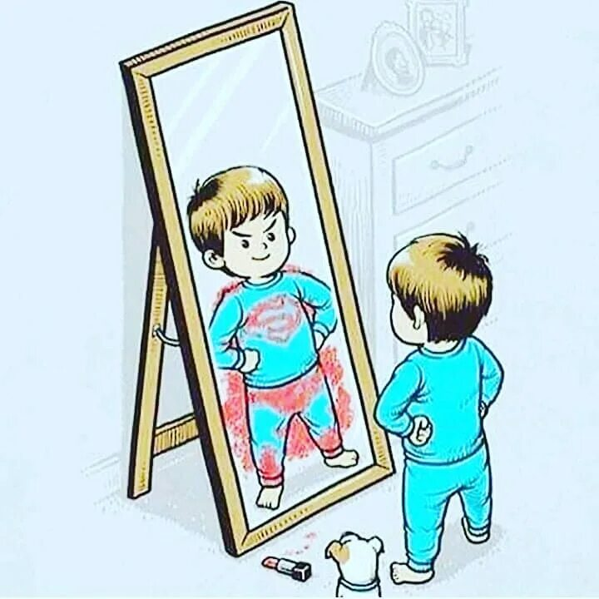
С. Черный «Когда никого нет дома»
В стекла смотрит месяц красный,
Все ушли — и я один.
И отлично! И прекрасно!
Очень ясно:
Я храбрее всех мужчин.

Slide 3

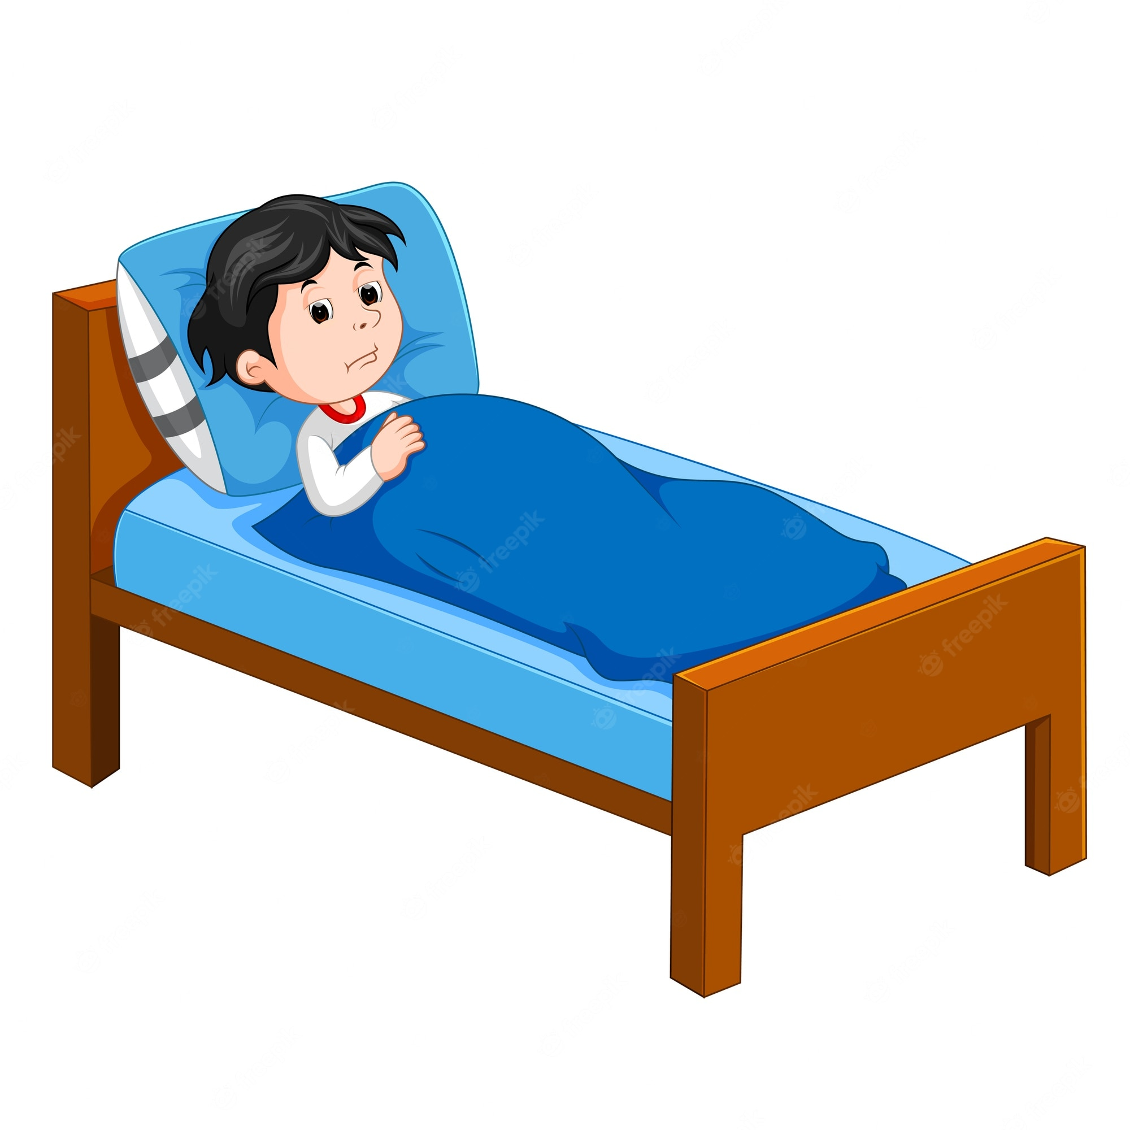
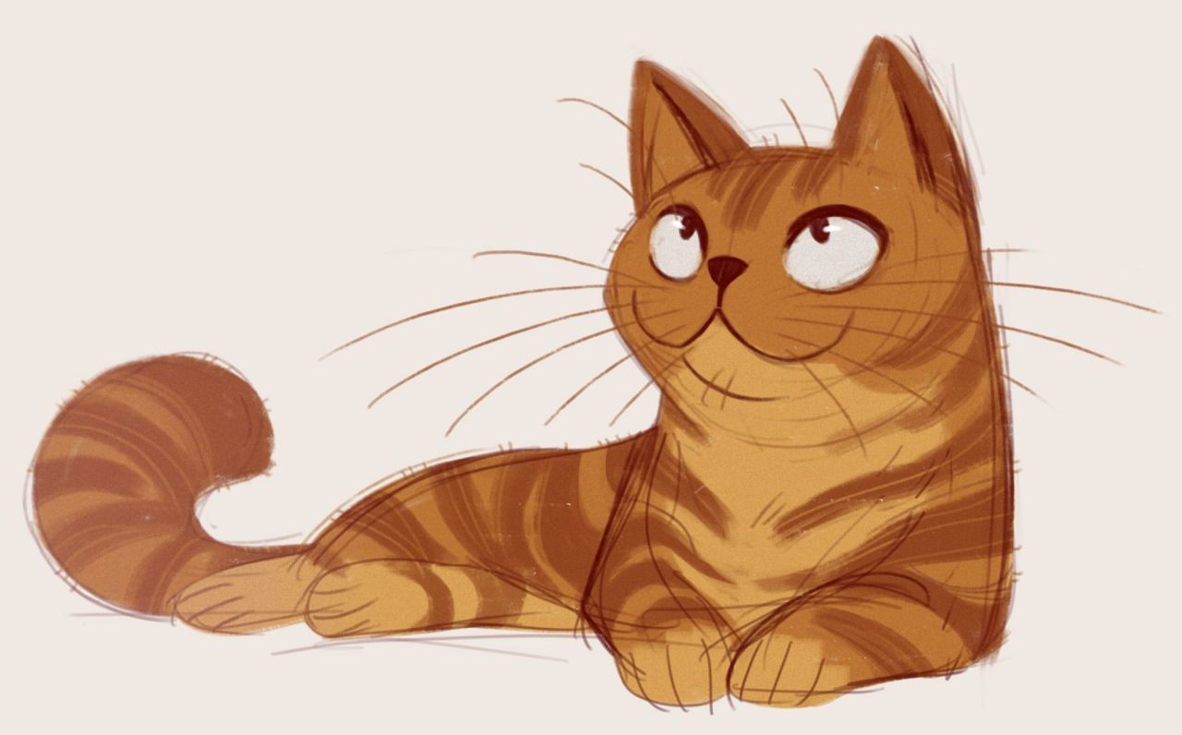
С кошкой Мур, на месяц глядя, мы взобрались на кровать:
Месяц — брат наш, ветер — дядя, вот так дядя!
Звезды — сестры, небо — мать…

Slide 4
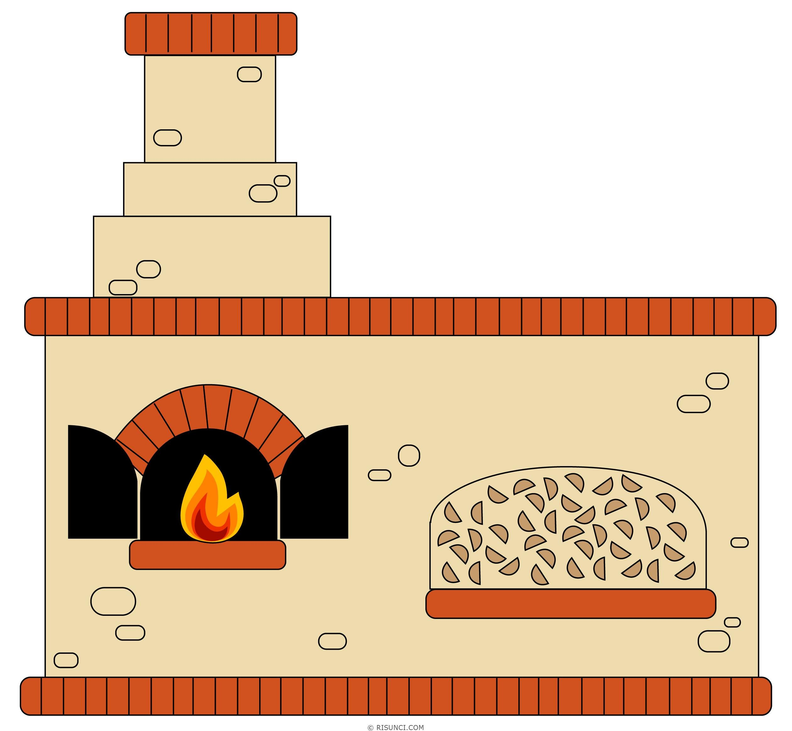


Буду петь я громко-громко!
Буду громко-громко петь,
Чтоб из печки сквозь потемки
На тесемке
Не спустился к нам медведь…

Slide 5
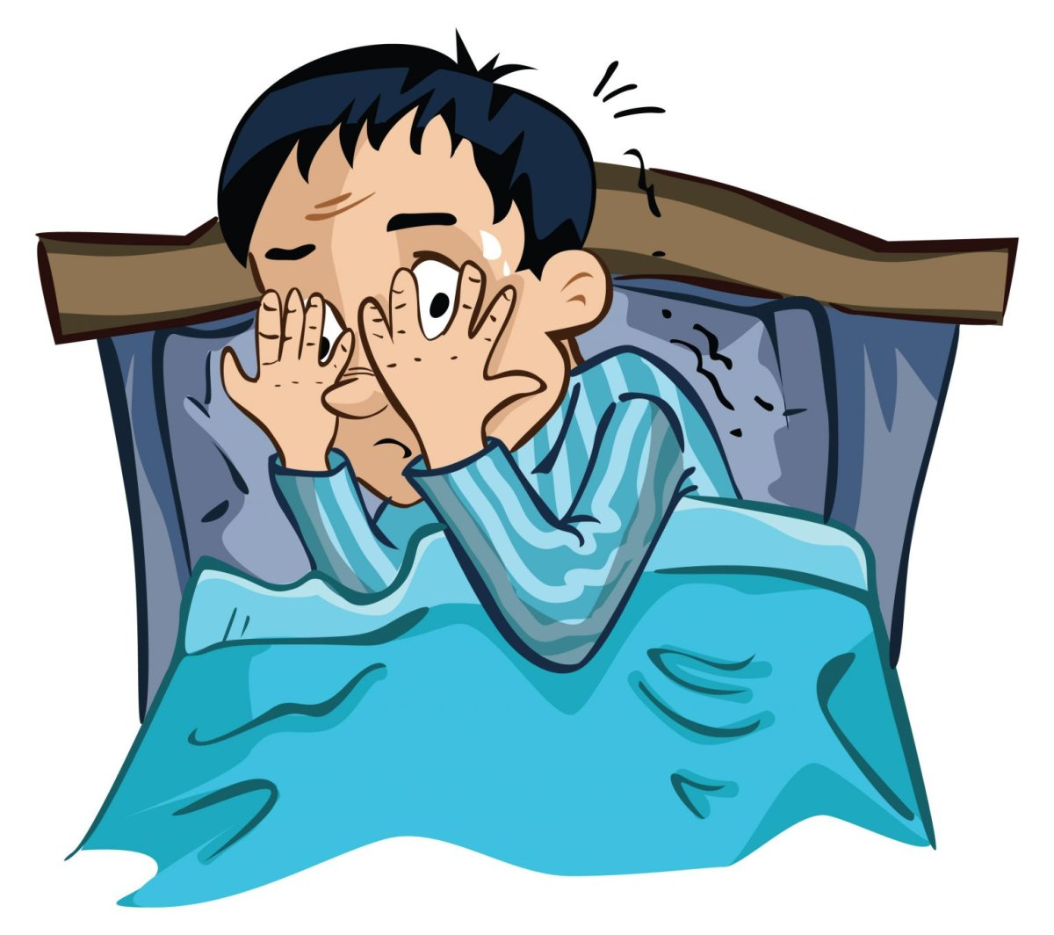
Не боюсь ни крыс, ни буки, —
Кочергою в нос его!
Ни хромого черта клуки,
Ни гадюки —
Никого и ничего!

Slide 6

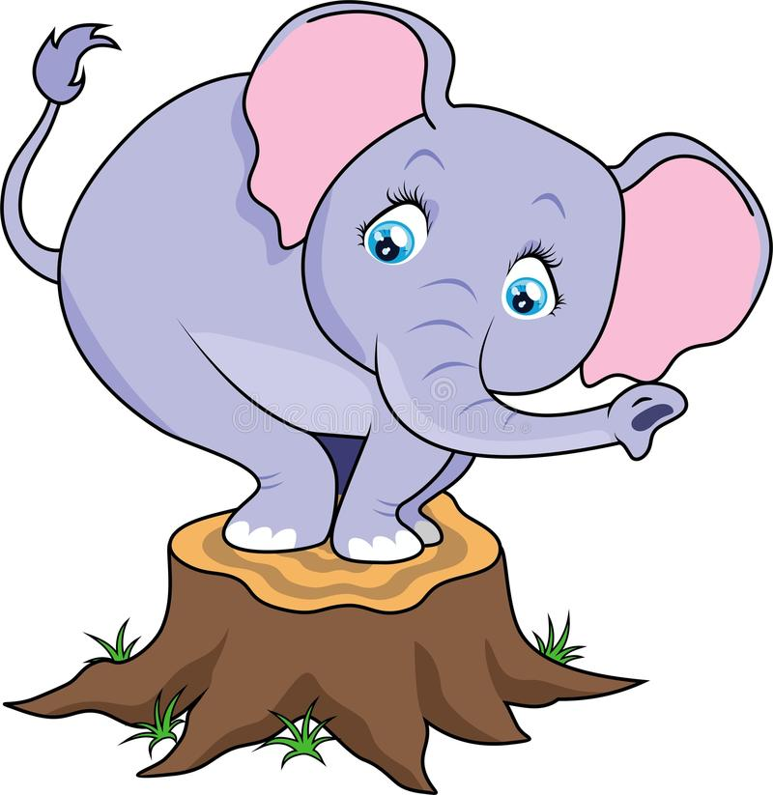
В небе тучка, как ягненок в завитушках, в завитках.
Я не мальчик, я слоненок, тигренок, задремавший в камышах…

Slide 7
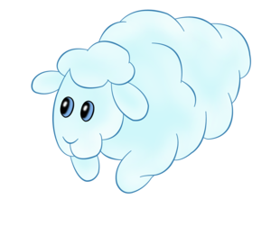


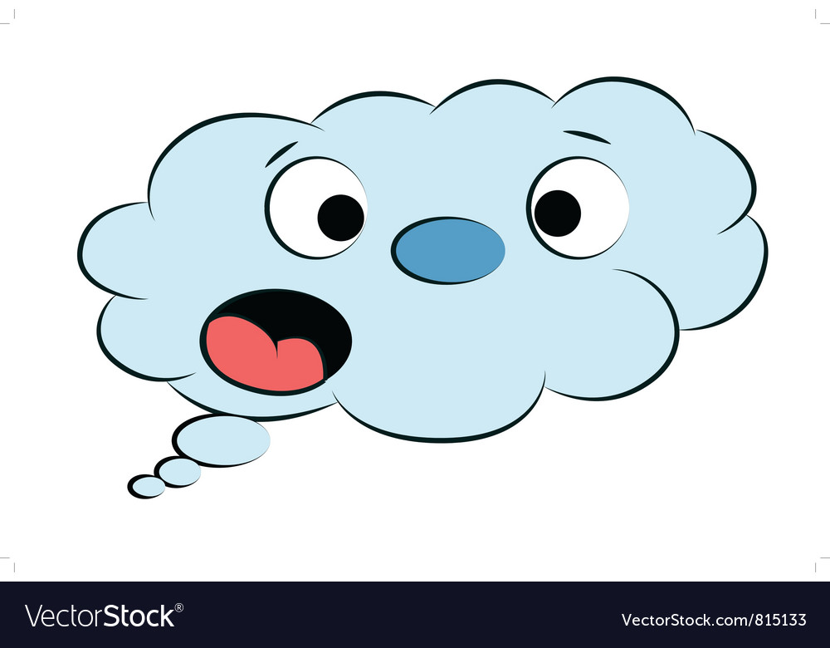
Жду и жду я, жду напрасно —
Колокольчик онемел…
Месяц, брат мой, месяц красный,
Месяц ясный,
Отчего ты побледнел?
ВОПРОСЫ:
Что почувствовал мальчик оставшись дома один?
Что мальчик решил делать, чтобы не бояться?
Какое чувство испытывает человек, когда боится?
Что можно делать, если чувствуешь страх?

